Slide 1

Мастер-класс
Способы создания проблемных ситуаций на уроках математики
Артеева Елена Сергеевна,
учитель математики,
МОУ «Центр образования», пгт.Пангоды, ЯНАО
2017г

Slide 2

Продолжите фразу:
Учитесь сами , не ждите когда
Спрашивай и узнаешь, ищи
Для того чтобы усовершенствовать ум, надо больше размышлять, чем
Если у двух человек имеется по одному яблоку, и они ими обменяются, то у каждого из них окажется опять по одному яблоку. Если у каждого человека есть по одной идее, и они обменяются ими, то у каждого будет

Slide 3
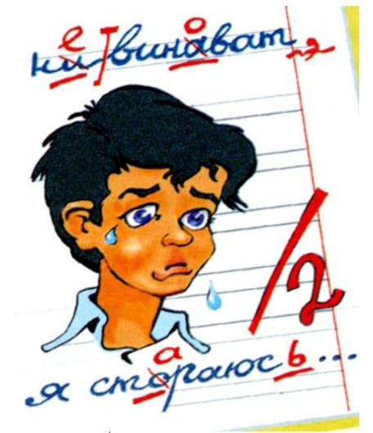
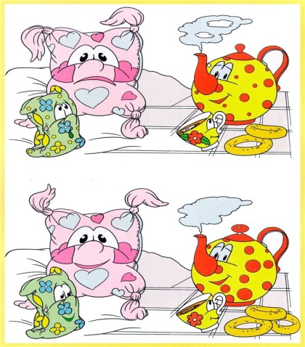

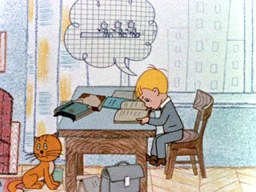
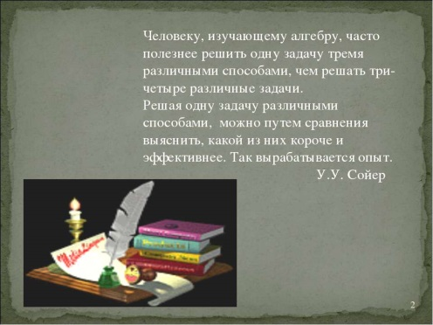
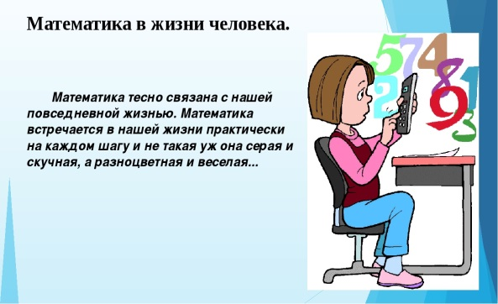
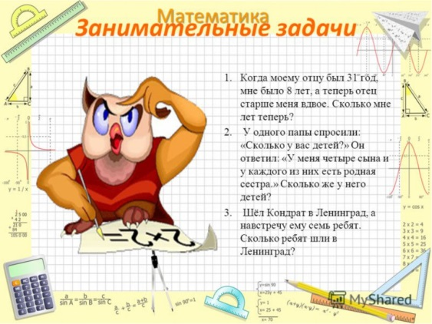
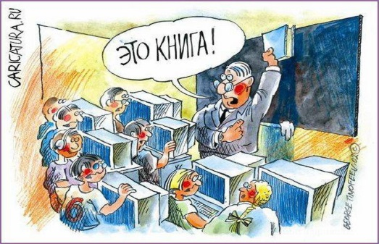
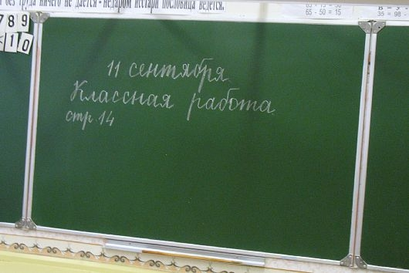

Создание проблемных ситуаций через умышленно допущенные учителем
Создание проблемных ситуаций на основе домашних заданий
Создание проблемных ситуаций через решение задач, связанных с жизнью
Создание проблемных ситуаций на основе постановки предварительных заданий на уроке к материалу учебника
Создание проблемных ситуаций через различные способы решения одной задачи
Проблемное обучение
Создание проблемных ситуаций через решение задач на внимание и сравнение
Создание проблемных ситуаций через противоречие нового материала старому, уже известному
Создание проблемных ситуаций при решении занимательных задач

Slide 4
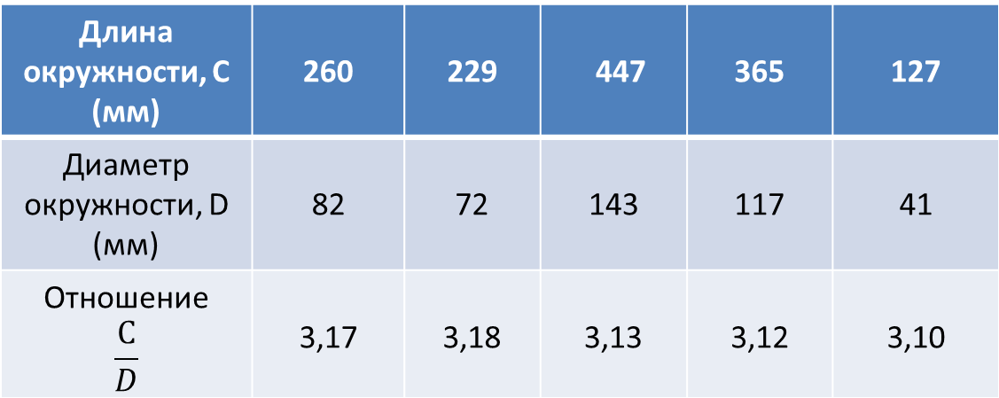

Длина окружности, С (мм) | 260 | 229 | 447 | 365 | 127
Диаметр окружности, D (мм) | 82 | 72 | 143 | 117 | 41
Отношение $$\frac{С}{D}$$ | 3,17 | 3,18 | 3,13 | 3,12 | 3,10
$$\frac{C}{D}=π$$
C=$πD$

Slide 5
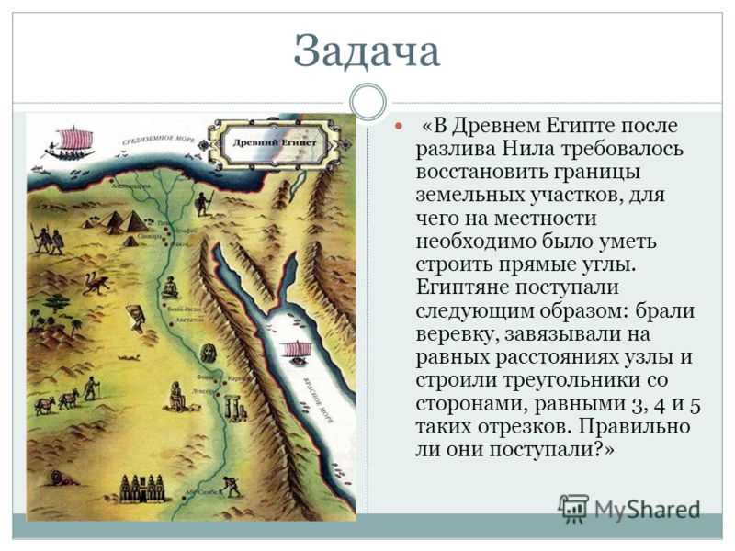
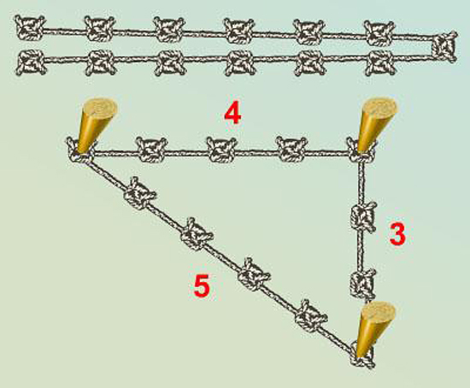

Slide 6
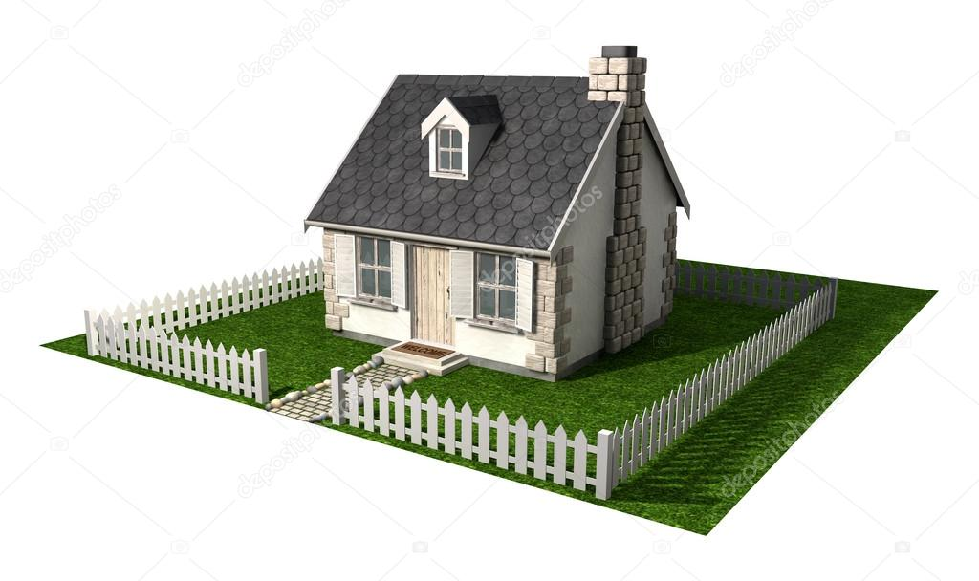
Семья Димы летом переехала в новый дом. Им отвели земельный участок прямоугольной формы размерами 46м и 32м. Папа решил поставить изгородь. Он попросил Диму сосчитать, сколько потребуется штакетника, для изгороди, если на 1 погонный метр изгороди требуется 10 штук? Сколько денег потратит семья, если каждый десяток стоит 50 рублей.

Slide 7
Примерно 200 лет тому назад в одной из школ Германии на уроке математики учитель предложил ученикам найти сумму первых 100 натуральных чисел. Все принялись подряд складывать числа, а один ученик почти сразу же дал правильный ответ. Имя этого ученика Карл Фридрих Гаусс.
В последствие он стал великим математиком. Как удалось Гауссу так быстро подсчитать эту сумму?
1+2+3+4+5+6+7+8+9+….+98+99+100=
(1 + 100) × 50 = 5050.

Slide 8
Почему разные результаты?
( 3 +4)² ≠ 3² + 4²

Slide 9
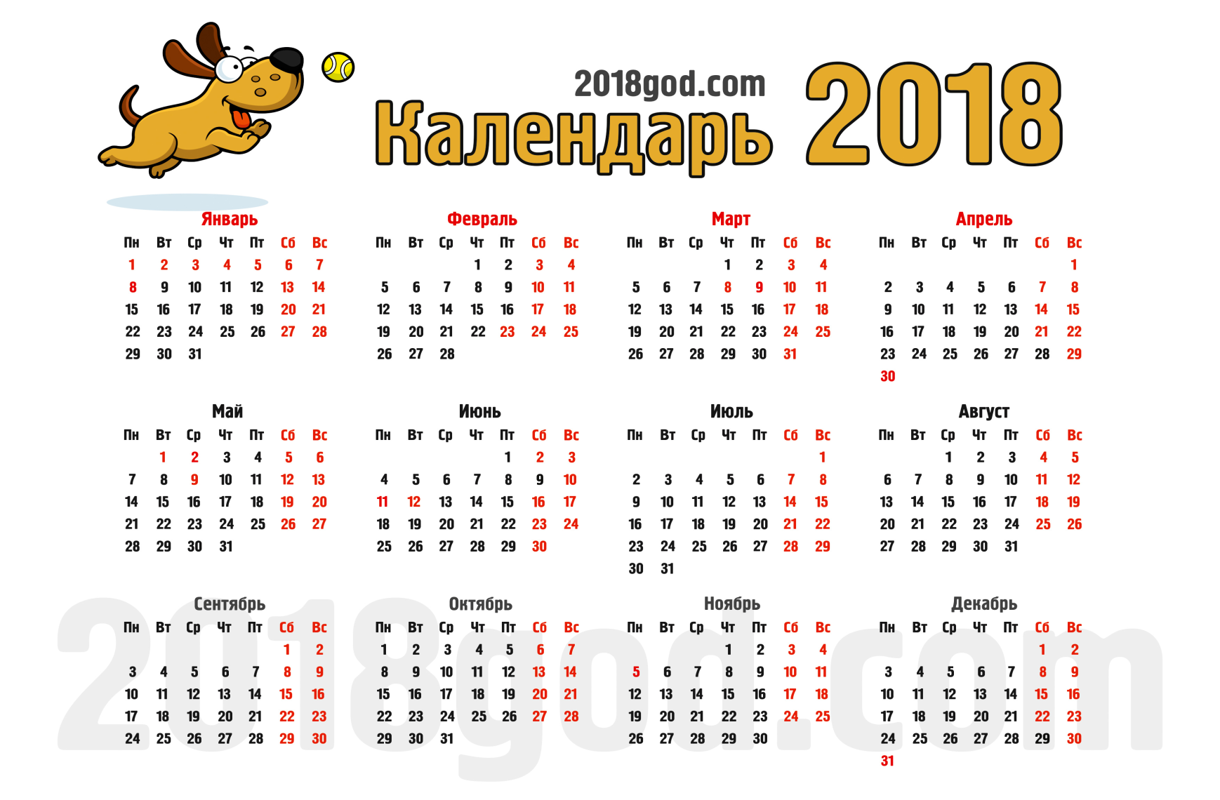
Попробуйте найти хотя бы одно решение уравнения:
28k + 30n + 31m = 365

Slide 10
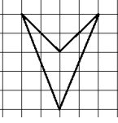
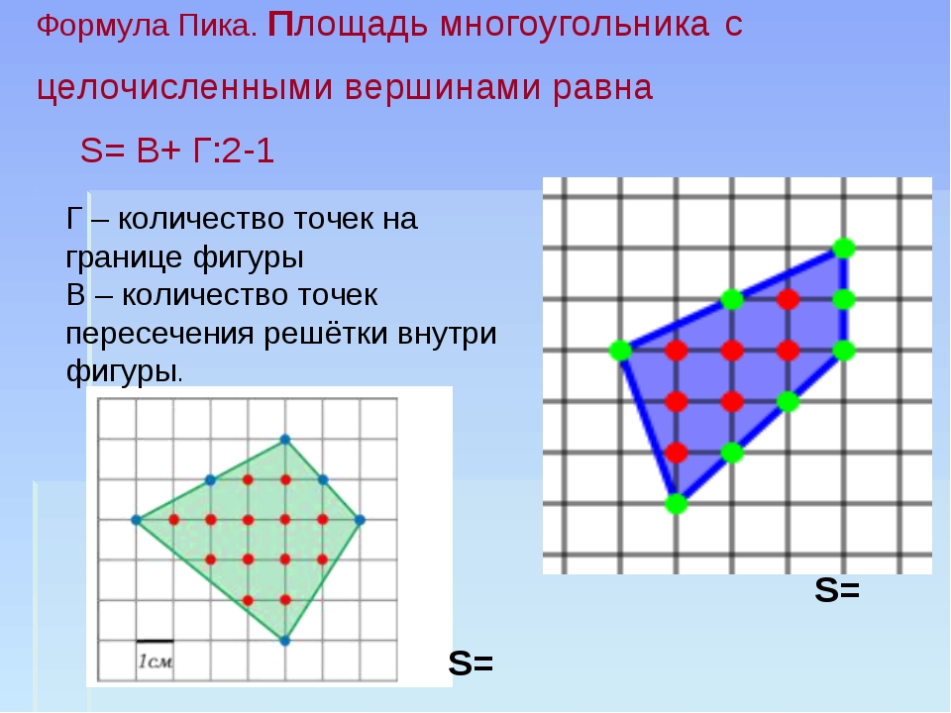

Slide 11
